Slide 1
Sériová komunikace
Elektrické standardy

Slide 2
Elektrické standardy
Elektrické parametry obvodů rozhraní určují jakou rychlostí a na jakou vzdálenost mohou propojená zařízení komunikovat
Signály TTL lze přenášet jen na malé vzdálenosti a navíc jsou citlivé na rušení.
Pro spolehlivější přenos na větší vzdálenosti je nutné použít signály s odlišnými parametry.
Ing. Josef Bašta, 2013
Elektrické standardy

Slide 3
RS-232C
Nejrozšířenější sériové rozhraní.
Používá se u sériových portů osobních počítačů.
Jiné označení V.24 nebo V.28 CCITT.
Původní rozhraní bylo určeno k přenosu rychlostí 19.2 kb/s na vzdálenost 20 m (propojení terminálu či počítače s modemem).
Uspořádání a elektrické parametry jsou na dalším snímku.
Ing. Josef Bašta, 2013
Elektrické standardy

Slide 4
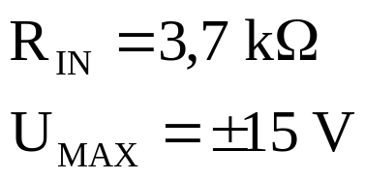


RS-232C
G
R
Vysílač
Přijímač
+15 V
+5 V
0
ON
0
ON
+15 V
+3 V
-5 V
-15 V
-3 V
-15 V
1
OFF
1
OFF
Ing. Josef Bašta, 2013
Elektrické standardy

Slide 5
RS-232C
Vysílač G:
  nesymetrický
  má poměrně vysoký výstupní odpor
  – ochrana proti zkratům na vedení
  generuje napětí vztažené k GND vysílače
Příjímač R:
  nesymetrický
  vysoká vnitřní impedance
  vyhodnocuje signál vzhledem GND přijímače
Ing. Josef Bašta, 2013
Elektrické standardy

Slide 6
RS-232C
Vlastnosti:
  Nesymetrický přijímač je citlivý na napěťové rozdíly v zemních potenciálech vysílače a přijímače.
  Pro vysokou impedanci vysílače nelze přenášet signál na velké vzdálenosti.
Ing. Josef Bašta, 2013
Elektrické standardy

Slide 7
RS-423
Jiné označení V.10 / X.26 CCITT
Vznikne nahrazením nesymetrického přijímače symetrickým.
Oproti RS-232 má upravené úrovně napětí.
U vysílače je menší výstupní odpor.
Uspořádání, elektrické parametry a graf závislosti přenosové rychlosti na vzdálenosti jsou na dalším snímku.
Ing. Josef Bašta, 2013
Elektrické standardy

Slide 8
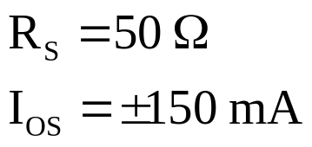
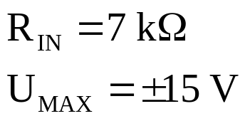
RS-423
G
R
Vysílač
Přijímač
L(m)
1000
10
0.1
+6 V
+4 V
0
0
ON
+6 V
+0,2 V
-0,2 V
-6 V
-4 V
-6 V
1
OFF
1
0,1 10 1k 100k 10M f(Hz)
Ing. Josef Bašta, 2013
Elektrické standardy

Slide 9
RS-422
Jiné označení V.11 / X.27 CCITT
Symetrický vysílač.
Symetrický přijímač s charakteristickou impedancí.
Zatížení vedení mezi vysílačem a přijímačem rezistorem R_{t} =100 Ω.
Uspořádání, elektrické parametry a graf závislosti přenosové rychlosti na vzdálenosti jsou na dalším snímku.
Ing. Josef Bašta, 2013
Elektrické standardy

Slide 10
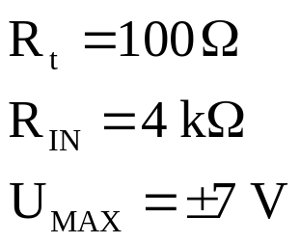
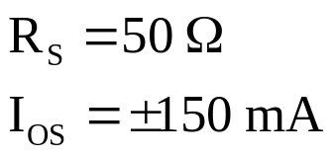
RS-422
G
R_{t}
R
Vysílač
Přijímač
L(m)
1000
10
0.1
+6 V
+2 V
0
ON
0
ON
+6 V
+0,2 V
-0,2 V
-6 V
-2 V
-6 V
1
OFF
1
OFF
0,1 10 1k 100k 10M f(Hz)
Ing. Josef Bašta, 2013
Elektrické standardy

Slide 11
RS-422
Výhody symetrického vedení:
  Není citlivé na napěťové rozdíly v zemních potenciálech vysílače a přijímače.
  Při realizaci lze použít jednodušší napájecí zdroj s jediným napětím +5 V.
Vysoká vstupní impedance přijímače umožňuje připojit k jednomu vysílači více přijímačů
(sběrnicový provoz není běžně předpokládán).
Ing. Josef Bašta, 2013
Elektrické standardy

Slide 12
RS-485
RS-485 EIA vznikla úpravou RS-422:
  oboustranné zakončení dvoudrátového vedení charakteristickou impedancí
  změna mezních napětích
Používá se jako „průmyslový standard“ pro sériovou komunikaci
Uspořádání, elektrické parametry a graf závislosti přenosové rychlosti na vzdálenosti jsou na dalším snímku.
Ing. Josef Bašta, 2013
Elektrické standardy

Slide 13
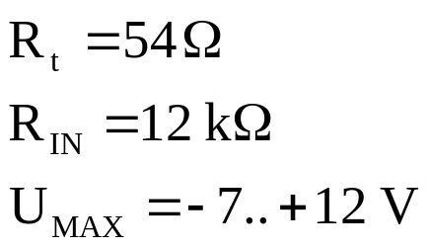
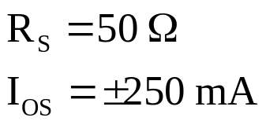
RS-485
G
R_{t}
R
Vysílač
Přijímač
L(m)
1000
10
0.1
+6 V
+1,5 V
0
ON
0
ON
+6 V
+0,2 V
-0,2 V
-6 V
-1,5 V
-6 V
1
OFF
1
OFF
0,1 10 1k 100k 10M f(Hz)
Ing. Josef Bašta, 2013
Elektrické standardy

Slide 14
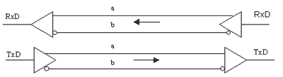
Obousměrná komunikace
RS-232, RS-423, jsou určeny pro spojení jednoho vysílače s jedním přijímačem, u RS-422 může být více přijímačů.
Přenos po jedné lince je jednosměrný
Pro obousměrný přenos je nutné požít dvou vedení:
Ing. Josef Bašta, 2013
Elektrické standardy

Slide 15
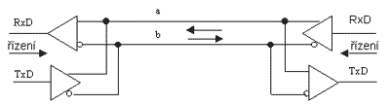
Obousměrná komunikace
RS-485 je určena pro sběrnicový přenos dat:
Na jedno vedení lze připojit více přijímačů i vysílačů.
Pro obousměrnou komunikaci postačuje jedno dvoudrátové vedení (kroucená dvojlinka)
Ing. Josef Bašta, 2013
Elektrické standardy

Slide 16
Oddělení obvodů
V prostředí, kde nejsou propojená zařízení napájena z jednoho zdroje (jedné zásuvky) se mohou objevit rušivé signály s úrovněmi přesahujícími mezní napětí vysílače a přijímače.
V tomto případě je nutné galvanicky oddělit obvody rozhraní od zbytku zařízení.
K oddělení se používá
například optronů.
I₁
I₂
U₁
U₂
Ing. Josef Bašta, 2013
Elektrické standardy

Slide 17
Převodníky elektrických úrovní
Mikroprocesory či specializované periferní obvody mají výstupy zpravidla v signálech TTL.
Pro převod na jiné úrovně se používají specializované integrované obvody které převádí úrovně TTL na jiný elektrický standard.
Pro tyto účely se využívají obvody firmy MAXIM:
  MAX232 (a celá rodina obvodů pro RS-232)
  MAX485 (a celá rodina obvodů RS-485/422)
Ing. Josef Bašta, 2013
Elektrické standardy

Slide 18
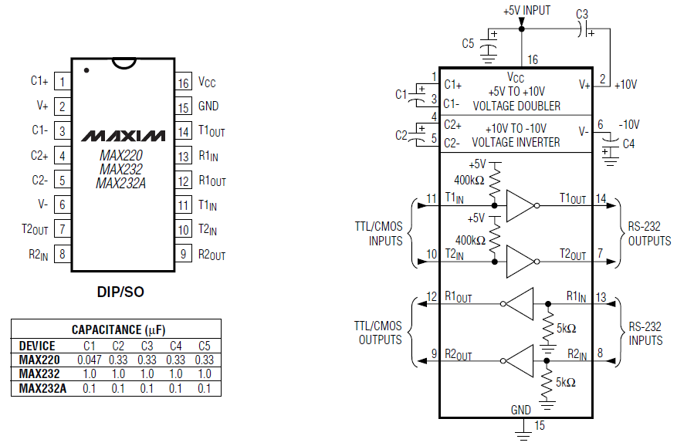
MAX232
Ing. Josef Bašta, 2013
Elektrické standardy

Slide 19
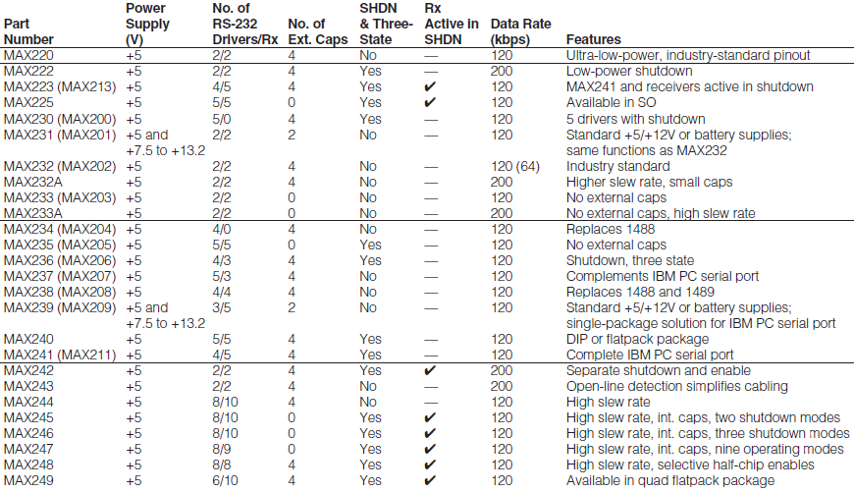
MAX220 – MAX249
Ing. Josef Bašta, 2013
Elektrické standardy

Slide 20
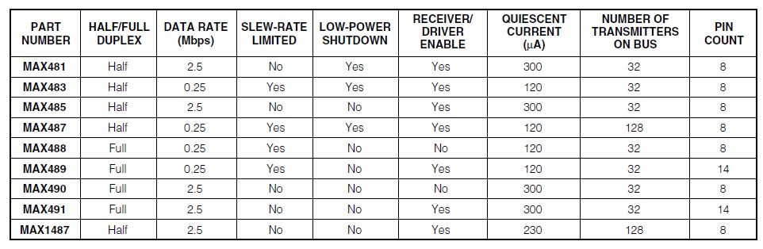
MAX4xx
Jde o rodinu obvodů určených pro rozhraní
s elektrickými standardy RS-485 či RS-422.
Ing. Josef Bašta, 2013
Elektrické standardy

Slide 21
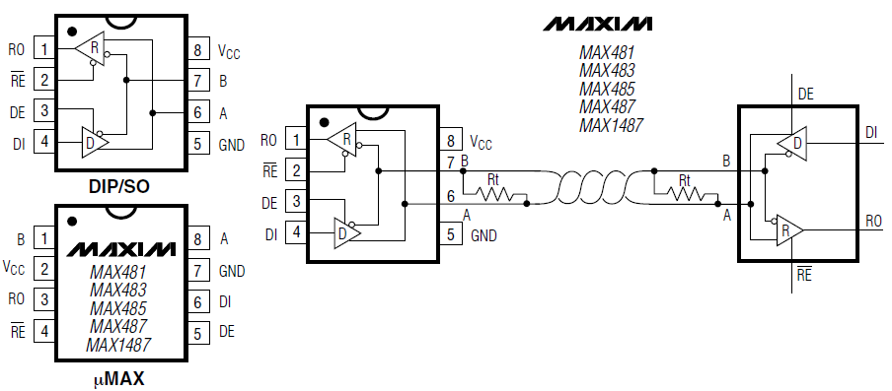
MAX485 (481, 483, 487, 1487)
Ing. Josef Bašta, 2013
Elektrické standardy

Slide 22
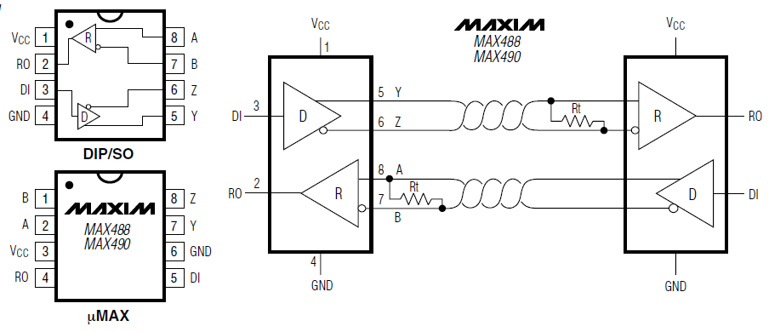
MAX488, MAX490
Ing. Josef Bašta, 2013
Elektrické standardy

Slide 23
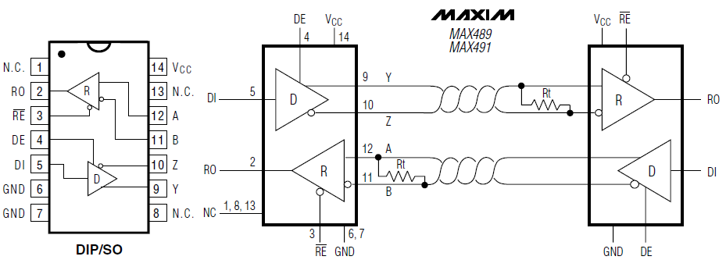
MAX489, MAX491
Ing. Josef Bašta, 2013
Elektrické standardy

Slide 24
Proudová smyčka
Informace je zakódovaná pomocí velikosti proudu:
  H – 20 mA
  L – žádný proud
Pro přenos se používá dvoulinka (nemusí být ani kroucená – ale taková se prakticky nevyrábí)
Vysílačem je zpravidla polovodičový spínací prvek (tranzistor, tyristor případně optron)
Jako přijímač se nejčastěji používá optron.
Pro obousměrnou komunikaci je nutné vytvořit dva kanály.
Ing. Josef Bašta, 2013
Elektrické standardy

Slide 25
Proudová smyčka
Výhody:
  odolnost proti rušení.
  necitlivost na přechodové odpory na vedení (odpor vedení může být i poměrně velký).
  elektrické oddělení zařízení od vedení.
Nevýhody:
  potřeba izolovaného napájecího zdroje.
  malá standardizace, která komplikuje propojování různých zařízení.
Ing. Josef Bašta, 2013
Elektrické standardy

Slide 26
IrDA
Infrared Data Association
IrDA je standard, který definuje jak bezdrátově přenášet digitální data pomocí infračerveného záření.
IrDA ve definuje standardy:
  fyzických koncových zařízení,
  protokolů, jimiž komunikují IrDA zařízení.
IrDA slouží k mobilnímu propojení různých zařízení mezi sebou (notebooku, mobilních telefonů,...).
Ing. Josef Bašta, 2013
Elektrické standardy

Slide 27
IrDA - optická specifikace
Zařízení komunikují pomocí infračerveného světla
s vlnovou délkou 875 nm (tolerance ± 30nm).
Na tuto vlnovou délku jsou citlivé CCD kamery.
Vysílač:
  infračervená LED
Přijímač:
  PIN fotodioda + frekvenční filtr
  úkolem filtru je propustit jen přenášenou frekvenci
  a potlačit rušení (například od okolního osvětlení).
Ing. Josef Bašta, 2013
Elektrické standardy

Slide 28
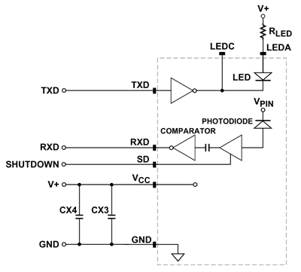
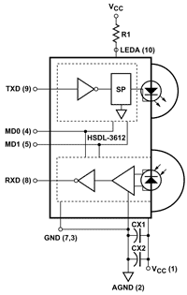
IrDA - vysílač/přijímač HSDL-3612
Ing. Josef Bašta, 2013
Elektrické standardy

Slide 29
IrDA - dosah
IrDA zařízení dle normy IrDA 1.0 a 1.1
pracují do vzdálenosti 1.0 m:
  chybovost BER (bit error ratio, poměr chybně přenesených bitů ku správně přeneseným) 1:10⁹
  maximální úroveň okolního osvětlení 10 000 lux (denní svit slunce).
  nesouosost vysílače a přijímače 15 stupňů.
Při použití optiky a zajištění souososti může být dosah i větší, až několik desítek m .
Ing. Josef Bašta, 2013
Elektrické standardy

Slide 30
IrDA – přenosová rychlost
IrDA 1.0
  od 2400 do 115200 bps.
  pulzní modulace 3/16 délky původní doby trvání bitu.
  formát dat je stejný jako na sériovém portu, tedy asynchronně vysílané slovo uvozené startbitem.
IrDA 1.1
  definuje navíc rychlosti 0.576 a 1.152 Mbps.
  pulzní kódování 1/4 délky doby trvání původního bitu.
  paket vysílán synchronně a uvozen startovní sekvencí.
Ing. Josef Bašta, 2013
Elektrické standardy

Slide 31
USB
Používá se jako náhrada RS-232 u PC
Nahrazuje také paralelní port a SCSII
Výhody:
  vyšší rychlost
  možnost připojení až 127 zařízení na jediný kořenový rozbočovač.
  napájení 5V pro připojení zařízení umožňující odběr až 0,5 A.
  USB rovněž zajišťuje správné přidělení prostředků počítače (IRQ, DMA).
Ing. Josef Bašta, 2013
Elektrické standardy

Slide 32
USB - verze
USB 1.1
  Low-Speed 1,5 Mbit/s
  Full-Speed 12 Mbit/s
USB 2.0
  Hi-Speed 480 Mbit/s
USB 3.0
  Superspeed 5 Gbit/s
Verze jsou vzájemně kompatibilní (1.1 - 2.0 a 2.0 – 3.0), přenos probíhá rychlostí nejpomalejšího zařízení.
Ing. Josef Bašta, 2013
Elektrické standardy

Slide 33
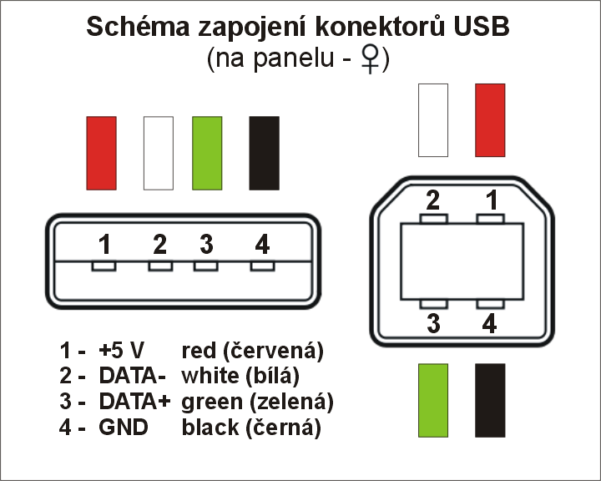
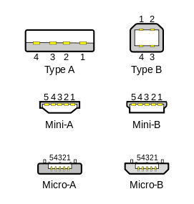
USB – konektor, kabel
Pro připojení USB 1.1 a 2.0 se používá 4 vodičů.
Ing. Josef Bašta, 2013
Elektrické standardy

Slide 34
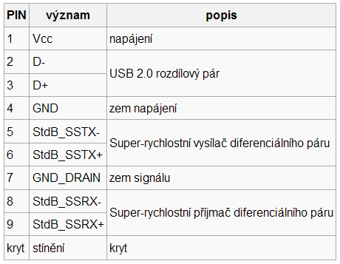
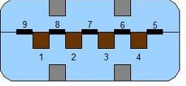
USB – konektor, kabel
Pro připojení USB 3.0
se používá
9 vodičů.
Ing. Josef Bašta, 2013
Elektrické standardy

Slide 35
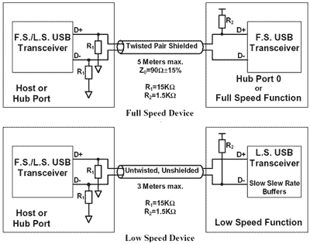
USB – elektrické zapojení
Ing. Josef Bašta, 2013
Elektrické standardy

Slide 36
Převodníky USB
FT245R
  jednočipový převodník USB <-> parallel
  USB 1.1 i USB 2.0 kompatibilní
  podpora Windows, Mac OS, Linux
FT232R
  jednočipový převodník USB <-> RS-232
  USB 1.1 i USB 2.0 kompatibilní
  podpora Windows, Mac OS, Linux
Ing. Josef Bašta, 2013
Elektrické standardy

Slide 37
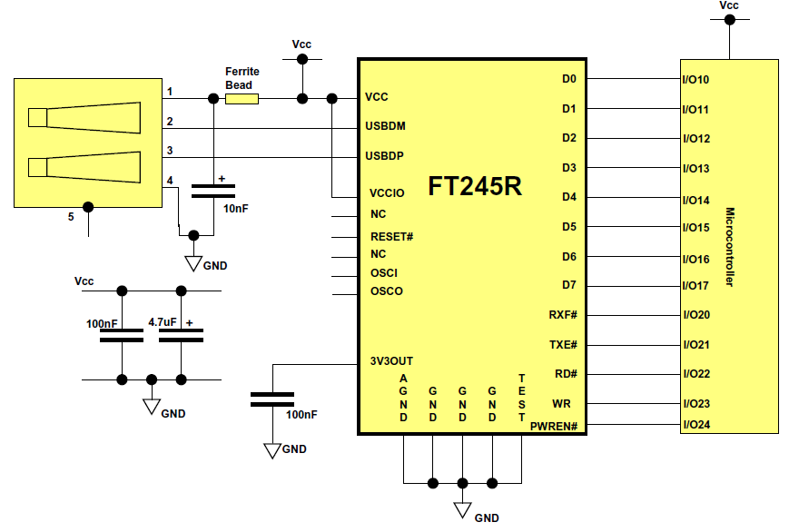
FT245R
Ing. Josef Bašta, 2013
Elektrické standardy

Slide 38
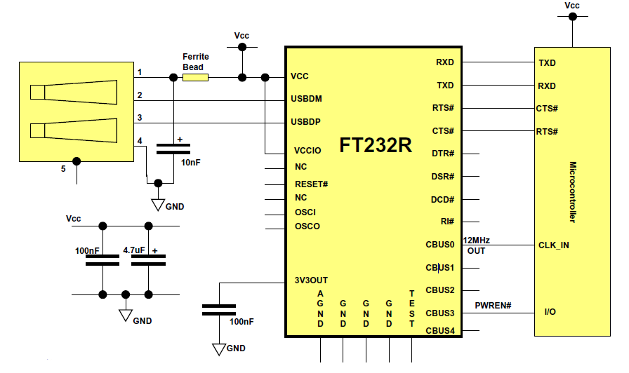
FT232R
Ing. Josef Bašta, 2013
Elektrické standardy

Slide 39
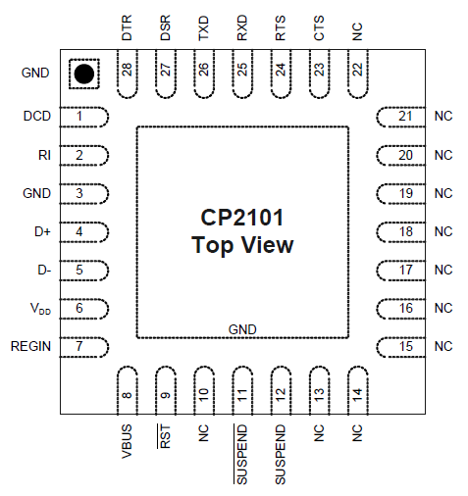
Převodníky USB
CP2101
  Je integrovaný obvod
  o velikosti 5x5 mm
  s funkcí převodníku
  USB/RS232.
  Obvod transformuje USB 2.0
  Full Speed na 921,6 kBaud UART bez nutnosti dalších externích obvodů a součástek.
  Je ideálním prostředkem jak vybavit (přestavět) stávající zařízení s UART, RS-232 nebo RS485 novým rozhraním USB 2.0.
Ing. Josef Bašta, 2013
Elektrické standardy

Slide 40
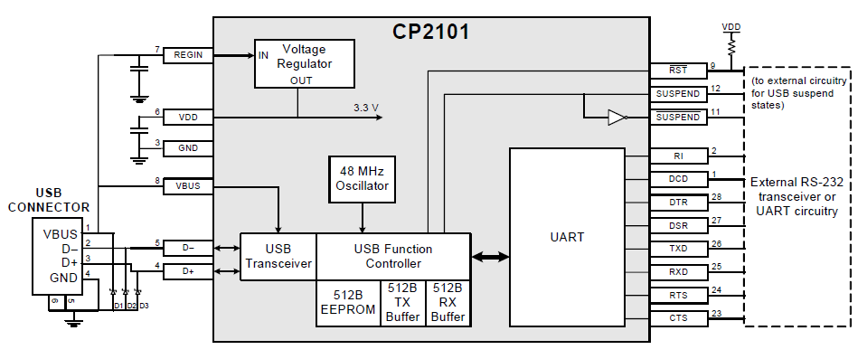
CP2101
Ing. Josef Bašta, 2013
Elektrické standardy

